Slide 1
第十五章
波动光学——光的干涉

Slide 2
第十五章 光的干涉
本章要点
如何获得相干光源；
杨氏双缝干涉，洛埃镜干涉；双棱镜干涉；等厚干涉；等倾干涉；

Slide 3
§15.1 相干光
干涉现象是波动过程的基本特征之一，两列波产生干涉的条件：
频率相同、振动方向相同、相位相同或相位差恒定
一. 光源
光的产生
是光源中原子或分子的运动状态发生变化时辐射出来粒子，这些粒子的寿命约为10⁻⁸～10⁻¹⁰秒。也就是说：原子或分子发出的光是一个一个的短波列
能级跃迁辐射
波列
E₂
ν = (E₂-E₁)/h
E₁
波列长L = τ c

Slide 4
1.普通光源——是自发辐射
·
独立(不同原子发的光)
·
独立(同一原子先后发的光)
大量原子或分子是各自相互独立地发出一个个波列。它们的发射是偶然的，彼此间没有任何联系
同一时刻，各个原子或分子发出的光，即使频率相同，相位和振动方向也不一定相同
同一个原子或分子，它先后所发的波列的振动方向和相位也很难相同

Slide 5
2. 激光光源——受激辐射
E₂
ν
ν = (E₂-E₁)/h
E₁
完全一样(频率,位相,振动方向,传播方向)
激光器输出的光都具有相同的频率、相同的振幅和相同的位相。激光器输出的光是相干光。
二. 光的相干性
相干光：满足相干条件（频率相同、振幅相同、位相相同或位相差恒定）的两束光称为相干光；相应的光源称为相干光源
对于光波，振动的是电场强度E和磁场强度H，其中引起人眼视觉或底片感光的是E，称E为光矢量

Slide 6
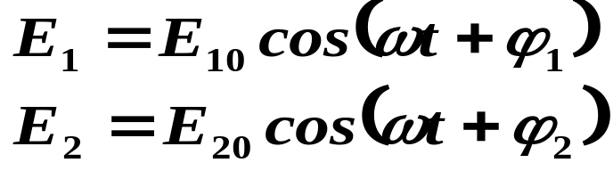




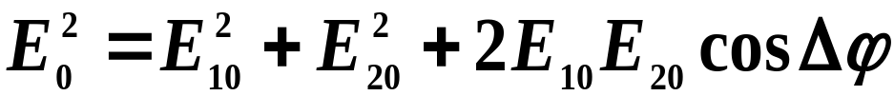

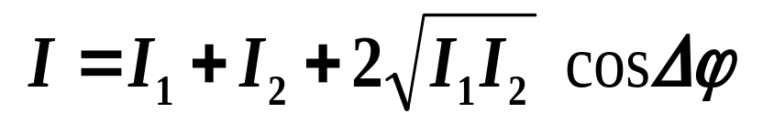
1. 两列光波的叠加（只考虑光矢量）
p
r₁
设E₁=E₂，ω₁=ω₂= ω
1
r₂
2
P点
ϕ₂
ϕ
ϕ₁
光的强度

Slide 7
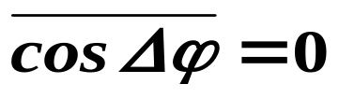
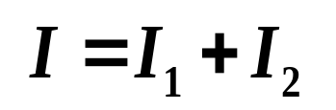
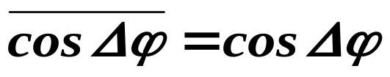
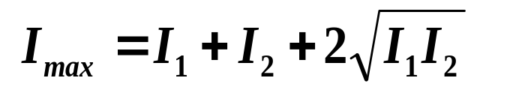
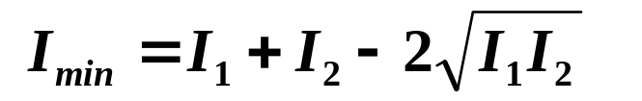
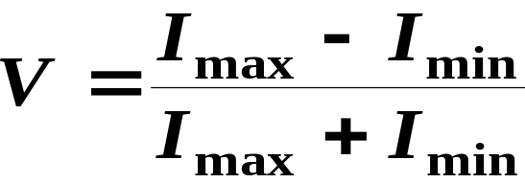
对于非相干光源
非相干叠加（没有加强、减弱的区域）
对于相干光源
Δϕ=±2kπ，k=0,1,2,…
干涉相长（明）
Δϕ=±(2k+1)π，k=0,1,2,…
干涉相消（暗）
2. 条纹对比度（衬度）

Slide 8
对比度差：V<1（I₁≠I₂）
对比度好：V=1 （I₁=I₂ ）
I
I
4I₁
I_{max}
I_{min}
-4π
-2π
o
2π
4π
Δϕ
-4π
-2π
o
2π
4π
Δϕ
决定对比度的因素：
振幅比、光源的宽度、光源的单色性
3. 普通光源获得相干光源的途径
分波面法
分振幅法
·
P
S *
p
S *
薄膜

Slide 9
例1. 是否任何光束叠加时都会出现明暗相间的干涉条纹？
取强度、形态大小完全相同的两个点光源，发出的光到达P点能否产生干涉？
同一个光源的A、B两部分所发出的光能否产生干涉呢？为什么？相干光如何获得？
解答：
产生干涉的两列波必须满足：
振动方向相同
频率相同
相位差恒定
原子发光是间歇的，每次发光的光的频率不一定相同，振动方向和位相也不一定相同，
两独立的光源、或同一个光源上、下两部分发出的光都是不同原子或分子发出的光，其频率、振动方向、及相位差也不是恒定，没有干涉条纹产生。只是一片亮区。
相干光必须将光源同一点发出的光分成两束，使其在空间经过不同的路径后相遇，从而产生干涉

Slide 10
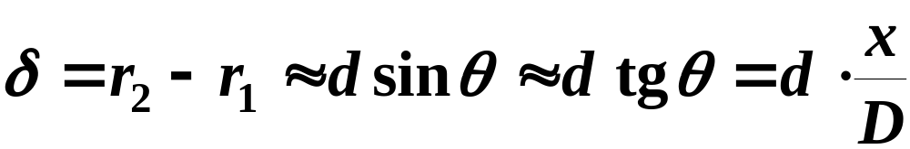
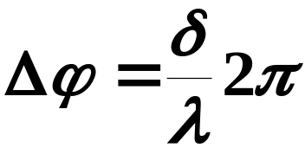
§15.2 杨氏双缝干涉实验
一. 双缝干涉实验
相距为d的双狭缝
x
单色光入射
P
r₁
x
Δx
λ
r₂
θ
x₀
o
I
D
距离为D的接收屏
D>>d时，由两狭缝到P点的光程差和相位差：
(d>>λ，d∼ 10 ⁻⁴m, D ∼ m)

Slide 11
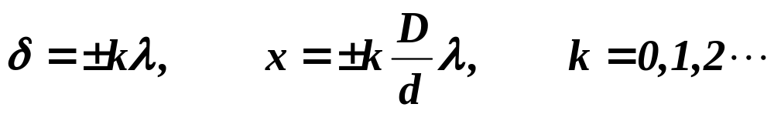
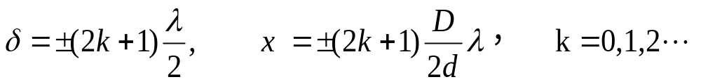
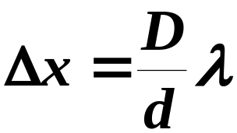
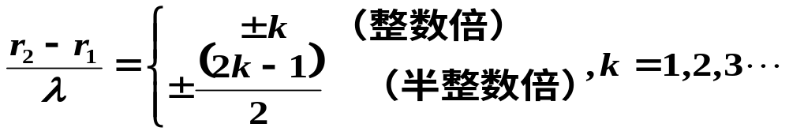
明条纹中心
暗条纹中心
条纹间距
条纹的特点
（1）一系列平行的明暗相间的条纹
（2）θ角不太大时，条纹是等间距的
（3）中心是明条纹，中间级次较低
（4）条纹间距与波长成正比，Δx ∝ λ
某条纹的级次

Slide 12
改变两缝之间的距离
相邻明纹或暗纹之间的距离与两缝之间的距离成反比
改变缝与屏幕之间的距离
相邻明纹或暗纹之间的距离与双缝到屏幕之间的之间的距离成正比
用玻璃片遮盖一条缝
如用玻璃片遮盖上缝，则干涉条纹上移
如用玻璃片遮盖下缝，则干涉条纹下移
改变入射光的波长
相邻明纹或暗纹之间的距离与单色入射光的波长成正比
单色入射光的波长增加时，相邻明纹或暗纹之间的距离增加

Slide 13
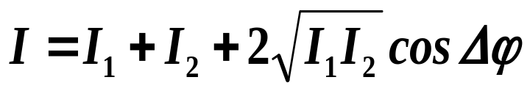
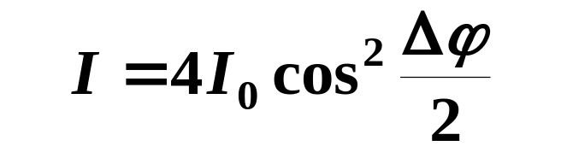
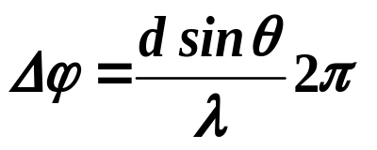
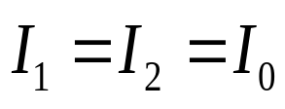
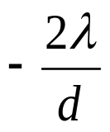
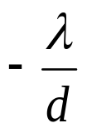


二. 光强分布
I
4I₀
-4π
-2π
0
2π
4π
Δϕ
-2
-1
0
1
2
k
x ₋₂
x ₋₁
0
x₁
x₂
x
0
sinθ
其他分波面干涉实验自学（洛埃镜、双镜等）

Slide 14
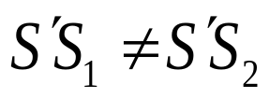
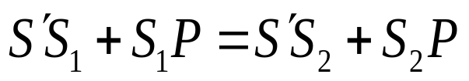
例2. 杨氏双缝干涉实验的条件作如下变化，干涉条纹如何变化？
（1）点光源沿着平行与S₁，S₂连线的平行线方向移动微小距离。
（2）双缝与光屏之间充满折射率n>1的介质。
（3）略增大双缝之间的距离。
P′
解：点光源向下移动
S₁
S
P
S₁和S₂不再是相同波源位相的子波源
O
S₂
D
S′
第0级明纹从屏幕中央移开
根据几何关系，第0级明纹向上移动微小距离到P点
第0级明纹对应的是光程差为0的条纹
其他条纹也向上移动微小距离
如果点光源向下移动微小距离，整个干涉条纹也都向下移动微小距离

Slide 15
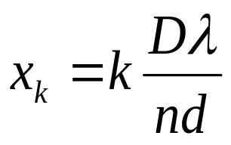
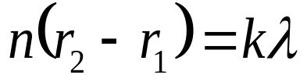
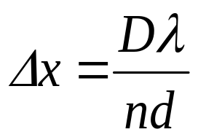


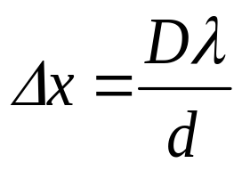
（2）在双缝与光屏之间充满介质
k级明纹满足的条件是：
减少，干涉条纹变密
（3）杨氏双缝干涉条纹间距公式：
d增加时，
减少，干涉条纹变密

Slide 16
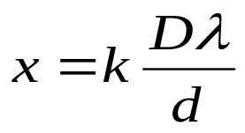
例3. 在杨氏双缝实验中，当作如下调节时，屏幕上的干涉条纹将作如何变化？
（1）使双缝距离加大（其它条件不变）；
（2）把双缝中的一条缝盖住，在双缝的垂直平分线上，放置一块平面反射镜；
（3）把双缝实验放在水中进行；
（4）在S₁光路中放上厚为l、折射率为n的很薄的透明云母片
解：
双缝干涉在屏上的条纹是：
与缝平行的明、暗相间的等亮、等宽度的干涉条纹
l,n
S₁
r₁
其它条件不变，d变大
条纹变细、变密
S₂
r₂
d变大到一定程度，各级条纹合并在一起无法分辨，得到一片明亮区域
产生双缝干涉的条件
双缝距离不能太大

Slide 17
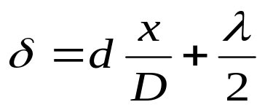
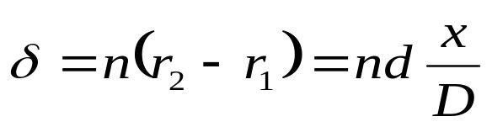
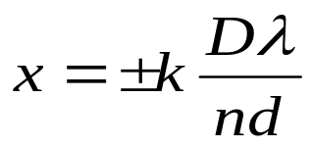

（2）这时的双缝实验变为洛埃镜实验
——直接射到屏上的光线和经平面镜反射后射到屏上的光线产生干涉
S₁
r₁
反射光有π相位突变，λ/2的附加光程差
S₂
r₂
光程差
干涉条纹的形状不变，但明暗条纹的位置正好与双缝干涉的结果相反。
原中央明条纹变为暗条纹，而且干涉的区域减少，中央条纹以下的各级条纹消失。
（3）把双缝实验放在水中进行
光程差
条纹的位置和宽度
把双缝实验放在水中进行，干涉条纹将变密

Slide 18


（4）在S₁光路中放上厚为l、折射率为n的很薄的透明云母片
l,n
r₁
S₁
r₁
中央条纹所在处的光程差为
r₂
S₂
r₂
介质的折射率大于1
中央明纹将上移
在S₁光路中放上厚为l、折射率为n的很薄的透明云母片时，各级条纹将上移，条纹的密度与形状不变

Slide 19
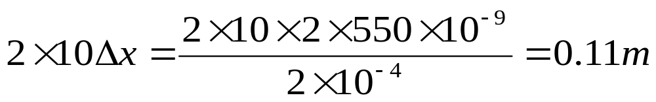


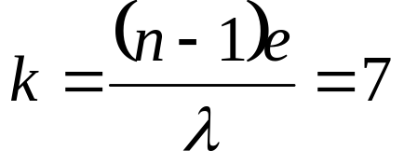

例4. 波长λ=550nm的单色光射在相距d=2×10⁻⁴m的双缝上，屏到双缝的距离D=2m，求：
（1）中央明条纹两侧的两条第10级明纹中心的间距。
（2）用一厚度为e=6.6×10⁻⁶m，折射率为n=1.58的云母片覆盖上面的一条缝后，零级明纹将移到原来的第几级明纹处？
解：相邻两条纹在屏上间距
r₁
P
中央明条纹两侧的两条第10级明纹中心的间距
S₁
r₂
O
S₂
D
P点为加云母后的零级条纹，其光程差
未加云母时P点为第k级明纹，其光程差
加云母后的零级条纹移原第7级明纹处
作业

Slide 20
§15.3 空间相干性
一. 空间相干性
光源的宽度对干涉条纹对比度的影响
光源到双缝的距离B
光源宽度为b
S₁
I
L
0_{N}
L到两狭缝的光
d /2
非相干叠加
b/2
M
0_{M}
M到两狭缝的光
N
0_{L}
N到两狭缝的光
S₂
I
B
D
合成光强
明暗条纹间距： Δx=Dλ/d
-I_{N}
+I_{L}
x
Δx
0_{N}
0_{M}
0_{L}

Slide 21
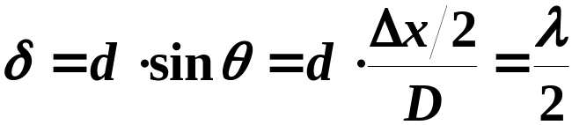
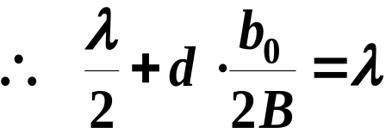
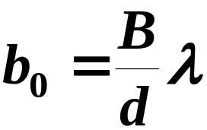
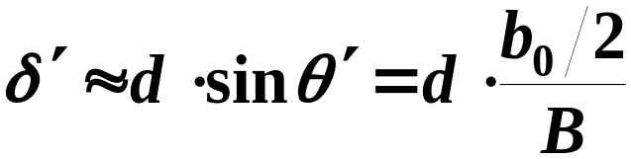
二. 极限宽度
当光源宽度b增大到某个宽度b₀时，干涉条纹刚好消失，b₀称为光源的极限宽度。
d
x
单色光源
L
r₁
+I_{L}
r₁′
b₀/2
△x /2
r₂′
θ
r₂
θ′
o
δ ′
δ
B
D
设B>>d ,B>> b
一级明纹

Slide 22
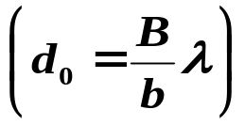
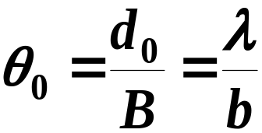
光源的极限宽度
光源的宽度只有小于b₀，才能观察到干涉条纹
三. 相干间隔和相干孔径角
1. 相干间隔
若 b和B一定，要得到干涉条纹，必须 d<d₀ 相干间隔
d₀越大，光场的空间相干性越好
S₁
2. 相干孔径角
θ₀
d₀
b
S₂
——相干孔径角
B
在θ₀ 范围内的光场中，正对光源的平面上的任意两点的光振动是相干的。 θ ₀ 越大空间相干性越好
激光光源可以不受以上限制

Slide 23
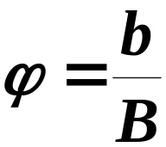
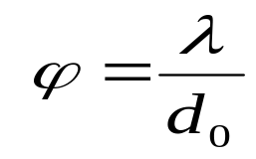
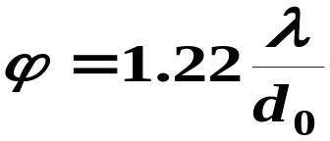

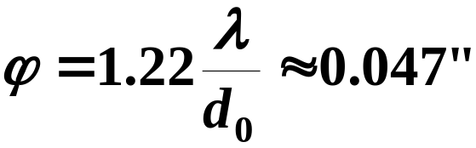
四. 应用举例
星体
λ
1.测遥远星体的角直径
ϕ
d
使d =d₀则条纹消失
b
B
考虑到衍射的影响
测星干涉仪
M₁
2. 测猎户座星λ ≈570nm
λ
屏上条纹消失时，反射镜M₁M₄间的距离就是d₀
M₂
M₃
λ
屏
M₄

Slide 24
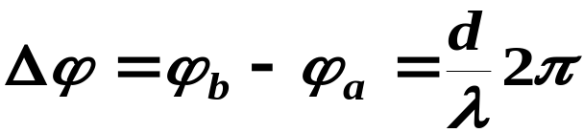
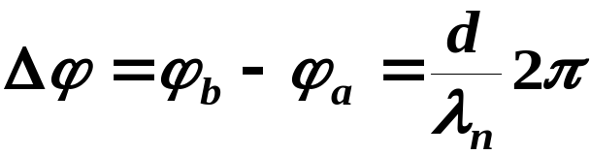
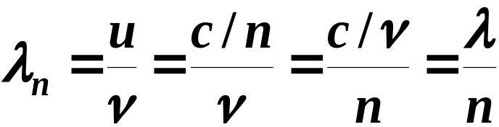
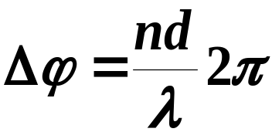
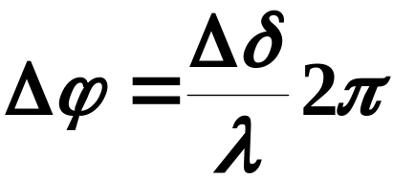
§15.4 光程与光程差
λ
a
b
一. 光程与光程差
d
在真空中
λ真空中的波长
在介质中
λ _{n}─媒质中波长
光程 : L = nd
λ
n₁
n₂
……
n_{m}
光程： L = Σ ( n_{i} d_{i} )
……
光程差 ： Δδ = L₂ - L₁
d₁
d₂
d_{m}
光程差与相位差之间的关系：

Slide 25
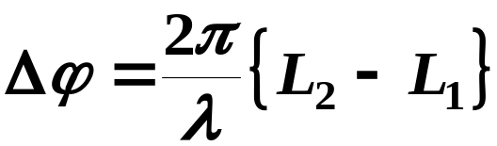
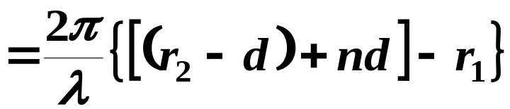

例：求位相差
n
·
r₁
p
S₁
r₂
S₂
d
二. 使用透镜不会产生附加的光程差
b
a
S
S′
物点到象点各光线之间的光程差为零
·
c

Slide 26



三. 薄膜干涉
油膜、肥皂膜等的干涉现象，统称为薄膜干涉。下面用光程差的概念来讨论薄膜干涉
折射率为n₂的薄膜介质，上下界面分别为M₁、M₂。
1
P
2
i
D
n₁
3
光线1以入射角 i 投射到界面M₁上的A点
M₁
n₂
A
C
M₂
r
一部分反射得到光线2
n₁
B
4
5
另一部分折射，并反射、折射得到光线3
光线2、光线3之间的光程差：

Slide 27



由于存在半波损失，光线2、光线3之间的光程差：
反射光干涉条件（光线2与光线3）：
透射光干涉条件（光线4与光线5）：
透射光与反射光之间的光程差相差半波长，即反射光干涉加强时，透射光干涉减弱，显然是符合能量守恒定律的要求

Slide 28


例5. 一油轮露出的油（折射率n₁=1.20）污染了某海域，在海水（ n₁=1.30 ）表面形成一层薄薄的油污。
1）如果太阳正位于海域上空，一直升飞机的驾驶员从机上向下观察，他所正对的油层厚度为460nm，则他将观察到油层呈什么颜色？
2）如果一潜水员潜入该区域水下，又将观察到油层呈什么颜色？
解：驾驶员和潜水员看到的分别是反射光和透射光干涉的结果
油层的折射率和海水的折射率均大于空气的折射率
油层上下两表面反射的太阳光均发生π相位突变，反射光的光程差
1 | 1104nm
2 | 552nm
3 | 368nm
反射光干涉形成极亮，干涉加强的光波的波长
其中波长为552nm的绿光在可见光范围内，1104nm和368nm分别在红外线和紫外线范围，即驾驶员看到油膜呈绿光

Slide 29


（2）潜水员在该区域水下，透射光的光程差
1 | 2208nm
2 | 736nm
3 | 441.6nm
4 | 315.4nm
透射光干涉形成极亮，干涉加强的光波的波长
其中波长为736nm的红光和441.6nm的紫光在可见光范围内，2208nm和315.4nm分别在红外线和紫外线范围，即潜水员看到的油膜呈紫红色

Slide 30






例6. 垂直入射的白光从一薄膜上反射（放置在空气中），在可见光谱内有一干涉加强（λ₁=600nm），而在光谱紫端有一个干涉相消（ λ₂=375nm ）。如果薄膜的折射率为1.33。求薄膜的厚度。
解：薄膜放置在空气中，其折射率大于空气的折射率，波膜上下两表面都有半波损失，两反射光的光程差为
对600nm的光波，干涉加强
对375nm的光波，干涉抵消
同一个薄膜
1 | 0.8
2 | 2.4
3 | 4
薄膜的厚度
这个方法给出了一种测量薄膜厚度的方法。薄膜的厚度一般都非常小，只有通过这种光学的方法才可精确测出

Slide 31

§15.5 薄膜干涉——等厚条纹
一. 劈尖（劈形膜）
夹角很小的两个平面所构成的薄膜
(设n > n′ )
S
反射光1和反射光2是来自相同一个束入射光
反射光2
单色平行光 λ
反射光1
满足干涉的条件
2
1
n′
将产生干涉
A
n
θ
d
n′
实际应用中,大都是平行光垂直入射到劈尖上；由于劈尖的夹角极小；反射光1和反射光2在膜面光程差可简化下列方法计算：

Slide 32






在A点，反射光1和反射光2之间的光程差
入射光(单色平行光垂直入射)
明纹
反射光1
反射光2
A
n′
暗纹
n
d
θ
n′
(设n > n′ )
同一厚度d 对应同一级条纹——等厚条纹
条纹间距

Slide 33
劈尖条纹示意图
夹角为θ的劈尖，入射光垂直入射到平劈尖表面。在表面有明暗相间的条纹
明纹
暗纹
L
Δd
条纹间距为L
θ
d_{k}
d_{k+1}
L的大小为：
劈尖的夹角θ越小，条纹的分布越疏， θ越大，条纹分布越密；劈尖的棱边处，应为暗条纹
返回

Slide 34


例7. 劈尖干涉装置中发生下述变化，条纹将发生怎样变化？
（1）劈尖表面向上平移；
（2）劈尖表面向右平移；
（3）劈尖的角度变大；
解： （1）劈尖表面向上平移时，如盯住某一个干涉条纹，将看到条纹明暗交替变化，但干涉级次逐渐增高。
从整个条纹看，它正向劈尖移动，但条纹间距不变，因而条纹的总数也不变。
（2）劈尖表面向右平移时，因劈尖的倾角不变，所以条纹的间距不变，但由于产生干涉区域变小，所看到条纹的总数减少。
（3）劈尖的倾角增加时，因相邻条纹对应的厚度差
当劈尖的倾角增加时，条纹的间距变小
干涉条纹向劈尖靠拢，且变密。

Slide 35
二. 牛顿环
牛顿环装置简图
显微镜
o
λ
R
分束镜M
S
平凸透镜
d
.
平晶
r
暗环
•
平凸透镜
o
平晶

Slide 36







光程差
明环条纹
暗环条纹
第k个暗环半径
第k个明环半径
在透镜与平玻璃接触处，d=0，光程差为λ/2（半波损失），所以反射式牛顿环的中心总是暗纹

Slide 37

三. 等厚条纹的应用
1. 劈尖的应用
测波长：已知θ、n，测L可得λ
λ
平晶
测折射率：已知θ、λ，测L可得n
待测块
Δh
标准块
测细小直径、厚度、微小变化
测表面不平度
等厚条纹
平晶
待测工件

Slide 38
2. 牛顿环的应用
测透镜球面的半径R：
已知λ, 测 m、r_{k+m}、r_{k}，可得R 。
测波长λ：
已知R，测出m 、 r_{k+m}、r_{k}， 可得λ。
检验透镜球表面质量
λ
标准验规
待测透镜
暗纹

Slide 39
n₁=1.52
例8. 如牛顿环的装置由三种透明材料做成，各种材料的折射率不同，试讨论由此而得到的干涉图样如何？
解：牛顿环的装置由三种透明材料做成，所以两侧的光程差不同
n₂=1.62
n₂=1.62
n₃＝1.75
n₁＝1.52
接触点左侧：
入射光在空气膜的上、下表面反射光都有半波损失，
入射光在上、下表面反射时，不会有附加的光程差
接触点右侧：
入射光在空气膜的上表面反射光有半波损失
入射光在空气膜的下表面反射光没有半波损失
入射光在上、下表面反射时，会有附加的光程差λ/2
在装置的左右两侧厚度相同的各点，总光程差始终相差λ/2
这个装置的干涉图样与牛顿环相比
1）接触点左侧为亮斑，右侧为暗斑
2）接触点向外，左侧从中心向外时亮、暗、亮；同一半径的圆环，左明右暗，右明左暗，交替变化

Slide 40



例9. 利用空气劈尖的等厚干涉条纹可以测量精密加工的工件表面极小纹路的深度。在工件表面放一平面玻璃板使其形成空气劈尖，如图示。单色光垂直照射到玻璃板表面，在显微镜下观察干涉条纹。当工件表面不平整时，观察到干涉条纹如图2示，根据纹路说明工件表面纹路是凸起还是凹下的？利用图中a，b数值和波长表示纹路的深度或高度。
空气劈尖干涉条纹的条件：条纹上的A、B、C三点表示空气层厚度相等的点
说明在B点的工件表面是凹下的
A
B
b
a
C
b
H
λ/2
θ
插入
图2
图1
a

Slide 41








例10. （1）用波长不同的光观察牛顿环，λ₁=600nm，λ₂=450nm，观察到用λ₁时的第k个暗环与用λ₂时的第k+1个暗环重合，已知透镜的曲率半径是190cm。求用λ₁时第k个暗环的半径。
（2）又如在牛顿环中用波长为500nm的第5个明环与用波长为λ₂时的第6个明环重合。求波长λ₂。
解：
第k级暗环的半径为
第k级明环的半径为

Slide 42





例11. 如图示，由一个曲率半径为0.6m的透镜和一个同样材料的平面玻璃板构成的牛顿环装置。
（1）试求用波长589.3nm的钠光垂直照射时，第3级明纹的半径。
（2）当在透镜和平面玻璃板之间注满某种液体时，第10级亮环的
半径由0.70cm变为0.635cm。试求该液体的折射率。
O
解：牛顿环是等厚干涉条纹，对空气层来说,其下表面有半波损失。第k级亮纹对应的空气层厚度满足的光程差
R
几何关系：
r
e

Slide 43




在透镜和平面玻璃板之间注满某种液体，k级亮环对应的空气层厚度满足的光程差

Slide 44







§15.6 薄膜干涉——等倾条纹
一. 点光源照明时的干涉条纹分析
r_{环}
光束1与光束2 的光程差：
o
P
i
i
f
S
1
L
2
i
i
D
A
C
n > n′
e
n′
r
B

Slide 45





明纹
暗纹
倾角 i 相同的光线对应同一条干涉条纹——等倾条纹
条纹特点
形状
一系列同心圆环 r_{环}= f tg i
条纹间隔分布
内疏外密
条纹级次分布
内纹级次高
膜厚变化时,条纹的移动
中心冒出，密
波长对条纹的影响

Slide 46

§15.7 迈克耳逊干涉仪
一. 仪器结构、光路
M₂
两个半透半反膜G_{1、}G₂
2
两个平面反射镜M₁、M₂
G₁
G₂
M₁
显微镜E和光源S
S
1
二. 工作原理
2′
1′
光束2′和1′发生干涉
E
十字叉丝
若M₁ 、 M₂平行 ⇒ 等倾条纹
若M₁ 、 M₂有小夹角 ⇒ 等厚条纹
若M₁平移微小位移Δd时，干涉条纹移过N条，则有
等厚条纹

Slide 47





例12. （1）迈克耳逊干涉仪可用来测量单色光的波长。当M₂移动距离Δd=0.3220mm时，测得某单色光的干涉条纹移过Δn = 1204条。试求该单色光的波长。
（2）在迈克耳逊干涉仪的M₂镜前，当插入一玻璃片时，可观察到有150条干涉条纹向一方移过。若玻璃片的折射率n=1.632，所用的单色光的波长λ =500nm，试求玻璃片的厚度。
解：
光波波长、距离、条纹数
插入厚度为e的玻璃片后，光程增加了
M₂移动了
作业

Slide 48
作业21
P202 ， 15.14，15.15
P287，15.8，

Slide 49
作业22
P202，15.28，15.32
P287，15.12，15.15

